Slide 1
Об использовании актуальных источников информации при изучении географии Беларуси
Сарычева Ольга Владимировна,
начальник методического центра Национального института образования

Slide 2

Учебное пособие «География Беларуси» для IX класса (авторы: М.Н. Брилевский, А.В. Климович)
При организации образовательного процесса в 2023/2024 учебном году необходимо использовать актуальную информацию при изучении тем
География населения Беларуси
География хозяйства и внешнеэкономические связи Беларуси
Области и город Минск
Учебное пособие издано в 2019 году
Статистические данные за 2017–2018 годы

Slide 3





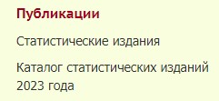
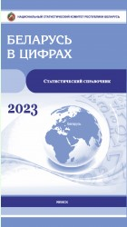


Тема 5. География населения Беларуси
Следует использовать обновленные статистические данные за 2022 год
Национальный статистический комитет Республики Беларусь
Население и миграция
Беларусь в цифрах, 2023

Slide 4

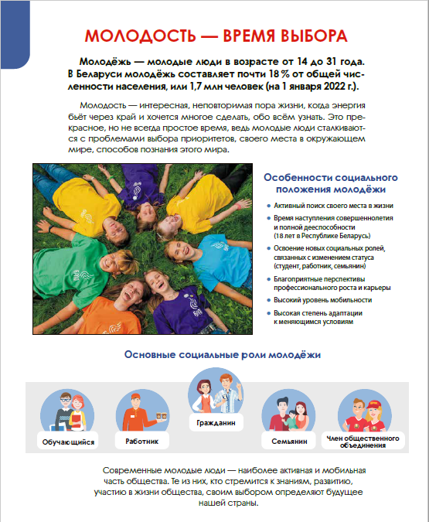
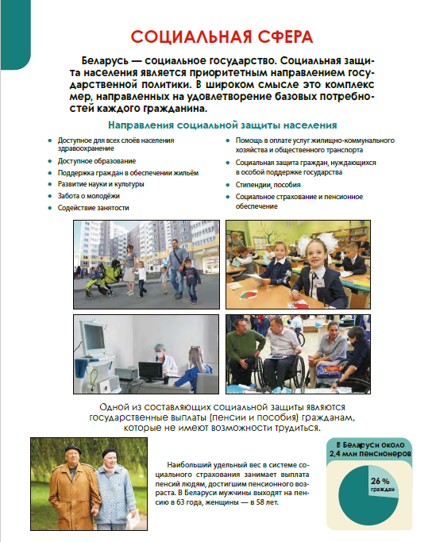

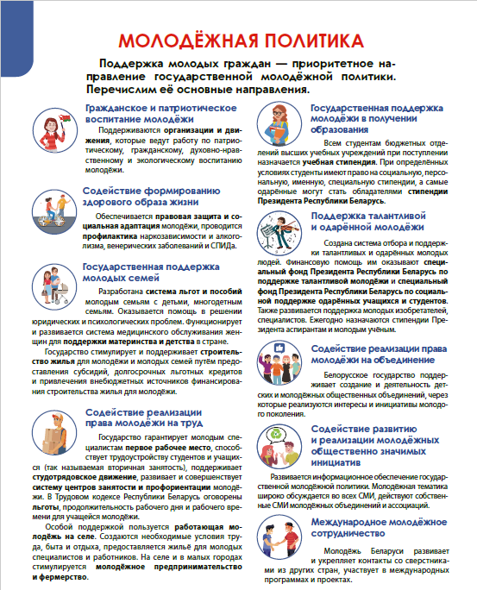
Тема 5. География населения Беларуси
Дополнительный материал о социальной роли молодежи и формах ее занятости, социальной и семейной политике, внимании государства к многодетным семьям и пожилым людям, поддержке государством одаренной молодежи.
Для приобщения молодежи к общественно полезному труду и получению трудовых навыков в Республике Беларусь организуется временная трудовая занятость молодежи. Для учащихся с 14 лет организована вторичная занятость, студенческие отряды, работают лагеря труда и отдыха. • В каких из перечисленных форм временной трудовой занятости вы принимали участие? • Стали ли вы частью экономически активного населения страны? Свой ответ обоснуйте

Slide 5

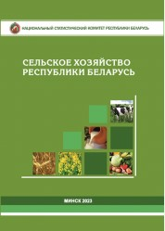
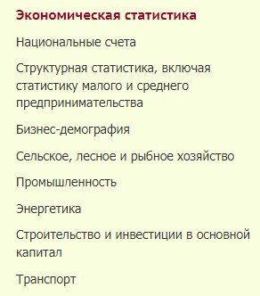
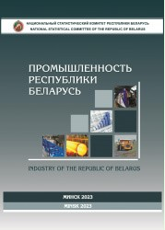
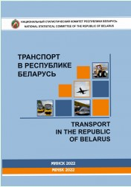

Тема 6. География хозяйства и внешнеэкономические связи Беларуси
Следует актуализировать учебного материала по изучению национальной экономики страны, географии внешней торговли, структуре иностранных инвестиций
Национальный статистический комитет Республики Беларусь
Сельское хозяйство Республики Беларусь, 2023
Беларусь в цифрах, 2023
Промышленность Республики Беларусь, 2023
Транспорт в Республике Беларусь, 2022

Slide 6



Тема 6. География хозяйства и внешнеэкономические связи Беларуси
Проект
«Школа Активного Гражданина»
«Гордость за Беларусь. Наша промышленность – надежный фундамент независимости» (развитие машиностроения, химической и нефтехимической промышленности, производство калийных удобрений)
«Гордость за Беларусь. Наука и инновации – настоящее и будущее нашей экономики» (достижения в научно-технической деятельности, инновационном и технологическом развитии)
«Гордость за Беларусь. Энергия для созидания, энергия для будущего» (обеспечение энергобезопасности страны)
«Гордость за Беларусь. Комфорт и уют для каждого» (развитие и совершенствование строительно-промышленного комплекса, жилищного строительства, реализация государственной политики в жилищно-коммунальном хозяйстве)
VOSPITANIE.ADU.BY

Slide 7






Тема 6. География хозяйства и внешнеэкономические связи Беларуси
Следует использовать обновленные статистические данные по работе отдельных предприятий
Министерство природных ресурсов и охраны окружающей среды Республики Беларусь
Министерство сельского хозяйства и продовольствия Республики Беларусь
Министерство промышленности Республики Беларусь
Объясните причины изменений в структуре посевных площадей и структуре валового сбора зерновых культур, картофеля, технических культур. Постройте диаграммы, отражающие динамику объема производства транспортных средств, объясните причины выявленных тенденций.

Slide 8



Воспитание патриотизма на принципах идеологии белорусского государства
Министерство экономики Республики Беларусь
Государственные программы на 2021–2025 годы, отражающие приоритеты социально-экономического и инновационного развития Республики Беларусь
Тема 5. География населения Беларуси
Здоровье народа и демографическая безопасность
Социальная защита
Тема 6. География хозяйства и внешнеэкономические связи Беларуси
Аграрный бизнес
Государственная программа инновационного развития Республики Беларусь на 2021–2025 годы
Образование и молодежная политика
Цифровое развитие Беларуси
Национальная стратегия устойчивого развития Республики Беларусь
на период до 2035 года

Slide 9




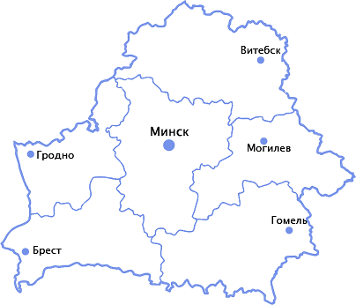











Тема 7. Области и город Минск
Следует использовать актуальную информацию и обновленные статистические данные
Национальный статистический комитет Республики Беларусь
Минский городской исполнительный комитет
Витебский областной исполнительный комитет
Минский областной исполнительный комитет
Могилевский областной исполнительный комитет
Гродненский областной исполнительный комитет
Брестский областной исполнительный комитет
Гомельский областной исполнительный комитет

Slide 10


Научно-методическое учреждение
«Национальный институт образования» Министерства образования Республики Беларусь
Сайт: www.adu.by
Электронная почта: info@adu.by
Телефон: +375 17 200-59-09
НАЦИОНАЛЬНЫЙ ИНСТИТУТ ОБРАЗОВАНИЯ, г. Минск, Республика Беларусь

